Slide 1
Vaga Solidária
Sistema para compartilhamento legal de Vagas

Slide 2
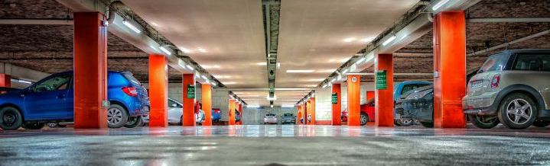
O Problema:
Em diversos prédios ou ambientes de trabalho não há vagas fixas
Existe a dificuldade de encontrar vagas disponíveis

Slide 3
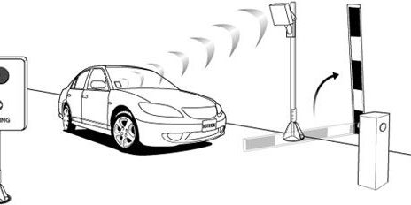
A Solução:
A partir de sensores, que identificariam os carros dos moradores como estando presentes ou ausentes, e
Através do mapeamento dos hábitos dos usuários (tempo de ausência provável), e / ou
Através de perguntas, que são respondidas opcionalmente pelos usuários em seus smartwatches (“você vai ficar mais de 2 horas fora?”) ...

Slide 4

O sistema pode, inteligentemente, dizer se há vagas disponíveis ou não, para visitantes ou moradores, e por quanto tempo.

